Slide 1

数字政府赛道—智慧社区建设
海上渔船作业行为识别
队名：抗毒救灾(RANK 12)
BY：伍逸凡（中南大学研一），杨佶昌（华中科技大学研一），朱龙娇（湖南师范大学研一）

Slide 2
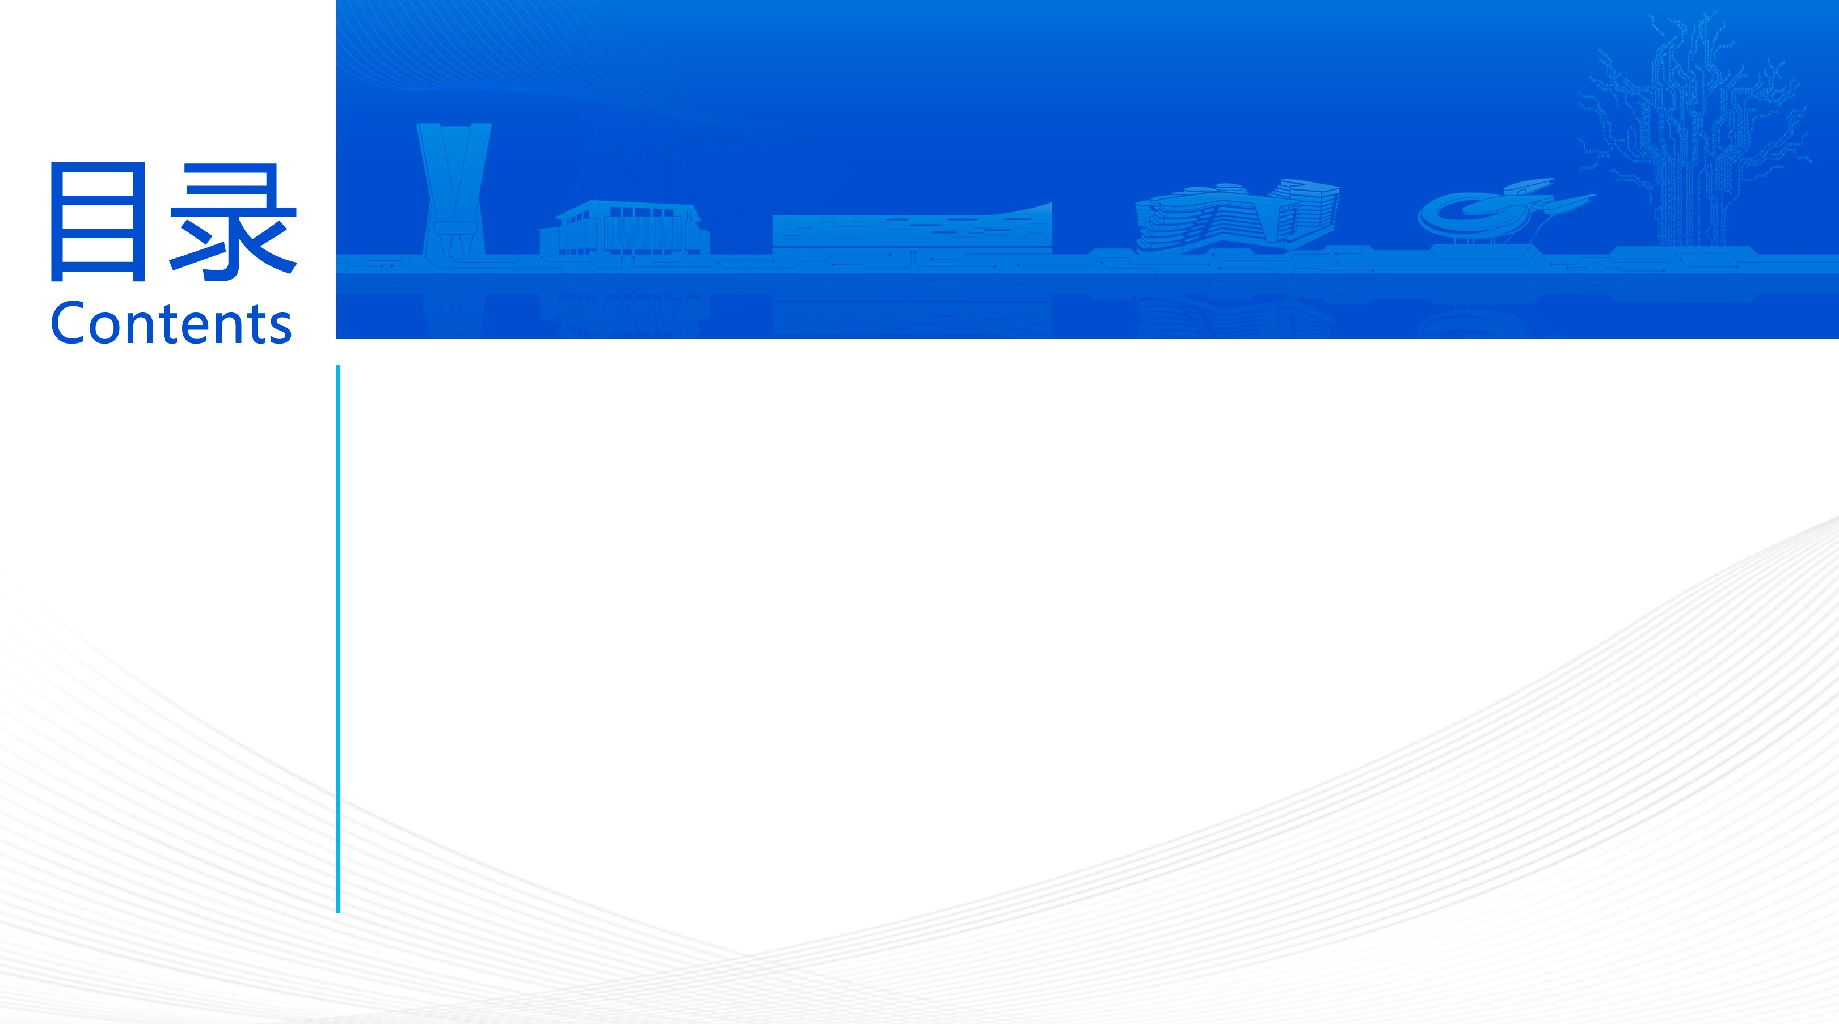

01
03
问题描述
模型设计方案
此部分内容作为文字排版占位显示 （建议使用主题字体）
此部分内容作为文字排版占位显示 （建议使用主题字体）
02
04
特征分析
AIS数据分析
此部分内容作为文字排版占位显示 （建议使用主题字体）
此部分内容作为文字排版占位显示 （建议使用主题字体）

Slide 3



01
01
问题描述

Slide 4

数据种类
北斗数据：数据包含脱敏后的渔船ID、经纬度坐标、上报时间、速度、航向信息，由于真实场景下海上环境复杂，经常出现信号丢失，设备故障等原因导致的上报坐标错误、上报数据丢失、甚至有些设备疯狂上报等。
AIS数据：船舶避碰终端（AIS），相比北斗数据，数据上报频率和数据质量均较高。
主要目标
基于位置数据对海上目标进行智能识别和作业行为分析，通过分析渔船北斗设备位置数据，得出该船的生产作业行为，具体判断出是拖网作业、围网作业还是流刺网作业。
职位：
姓名：

Slide 5
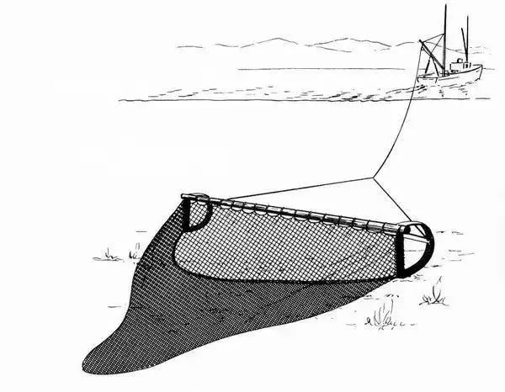
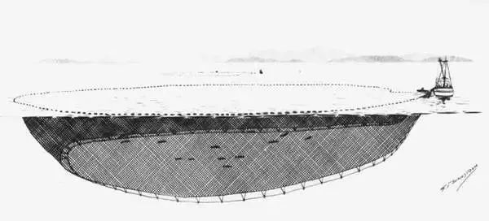
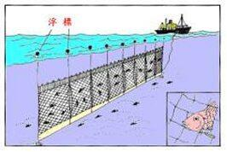
拖网
围网
刺网
拖网捕捞就是一艘船拖着渔网前进，把海里的鱼“兜”进去，然后收网。为了捕获更多的水产品，需要使用桁杆把渔网撑开一个尽量大的口。
拖网渔船捕捞对象主要为虾、蟹、底层和中层水域鱼类。
围网是利用长带形网具包围鱼群，采用围捕或结合围张、围拖等方式，迫使鱼群集中于取鱼部或网囊，从而达到捕捞目的。
围网捕捞对象主要是集群性的中、上层鱼类(如鲐鱼、沙丁鱼等)。
刺网是渔船放下一道鱼网，横放海中，直达海床；当游鱼尝试穿越网孔时，会被困在网眼中，从而达到捕捞目的。
围网捕捞对象主要是接近海床的鱼类
职位：
姓名：

Slide 6
02
01
特征分析

Slide 7
职位：
姓名：

Slide 8
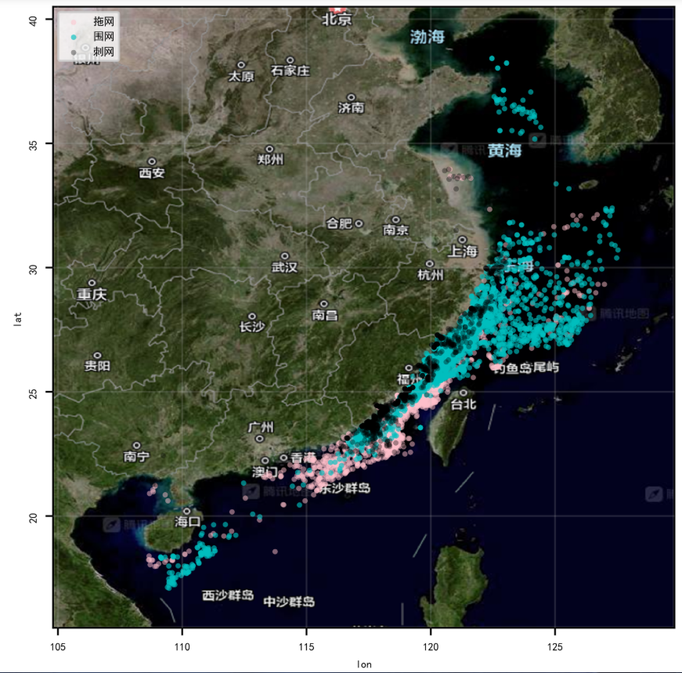
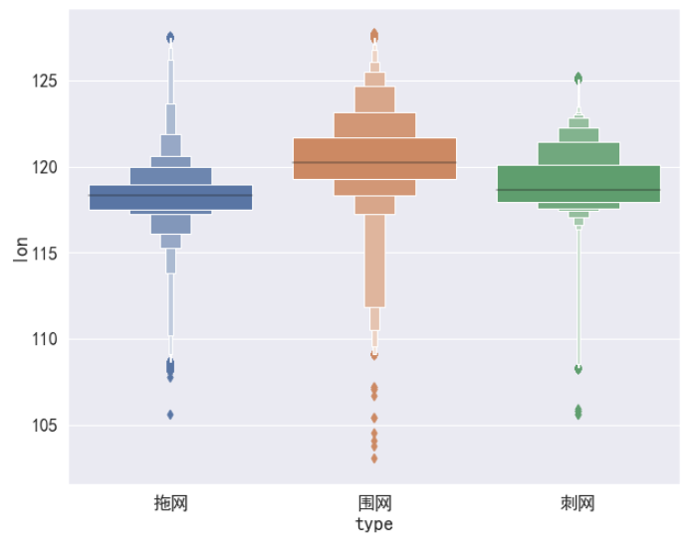
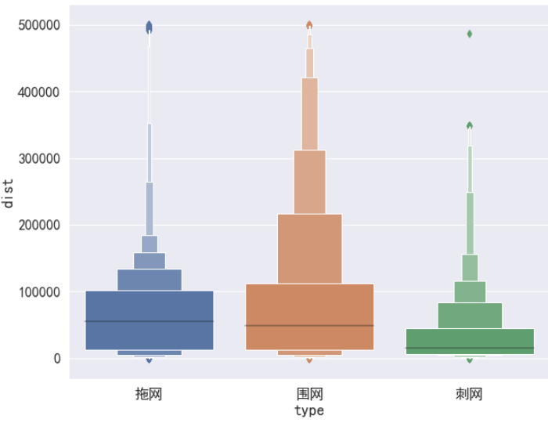
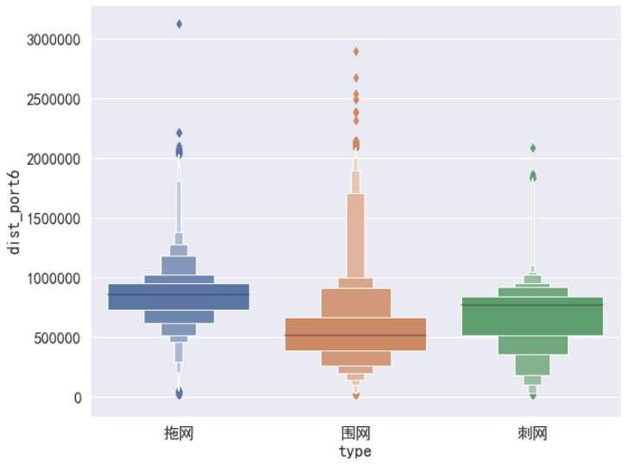
特征分析——位置类
渔船的位置决定了其工作海域，不同海域的鱼群种类、洋流状况不同，进而影响了渔船的捕捞方式，包括：
经纬度
极坐标
……
职位：
姓名：
经度
海岸线距离
港口距离

Slide 9
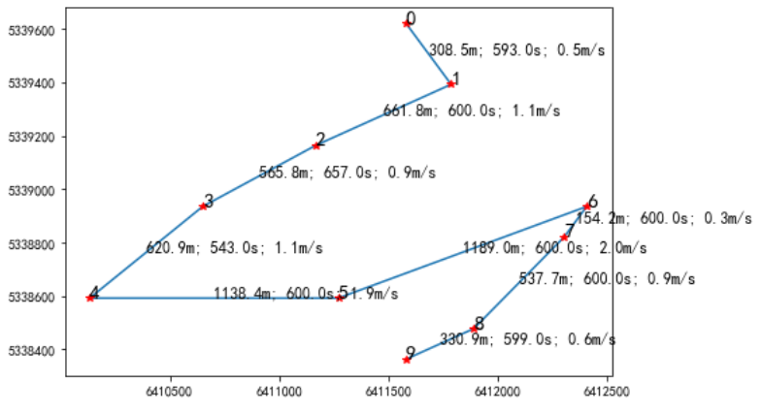
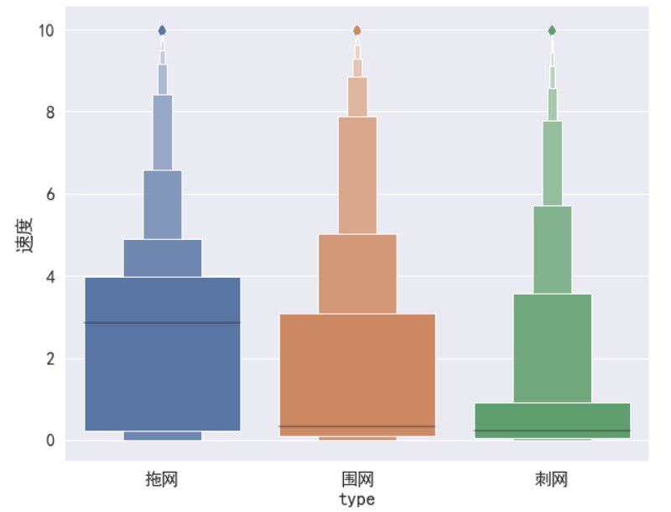
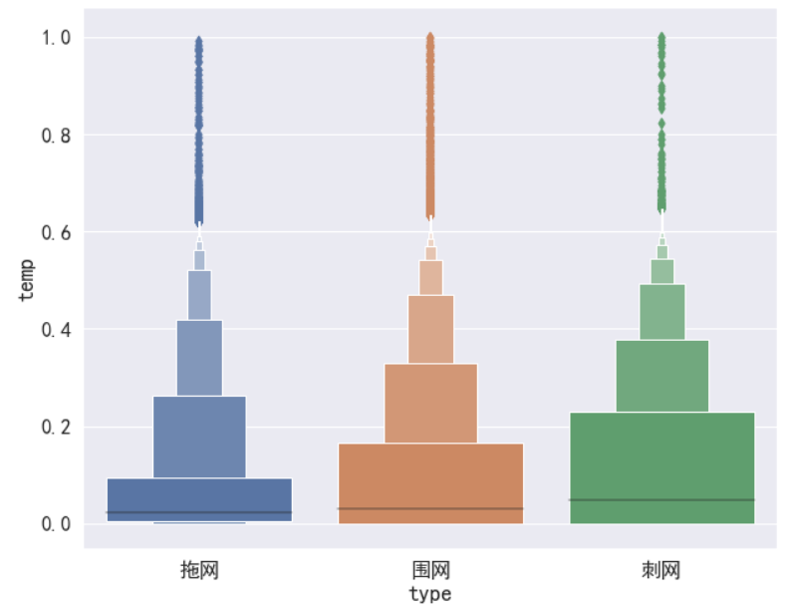
特征分析——状态类
不同的捕捞方式下，渔船的工作状态不同，因此需要对其工作状态进行特征分析，包括：
渔船速度
渔船转速
……
职位：
姓名：
渔船速度
渔船转速绝对值

Slide 10
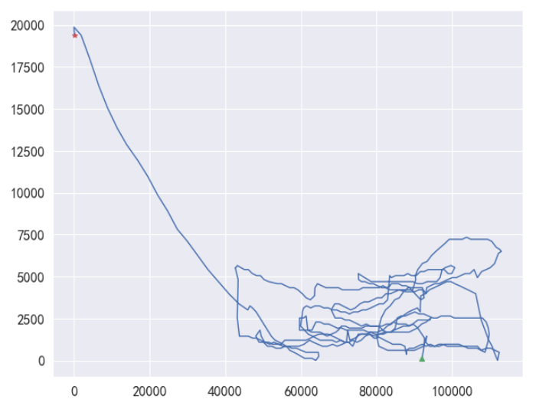
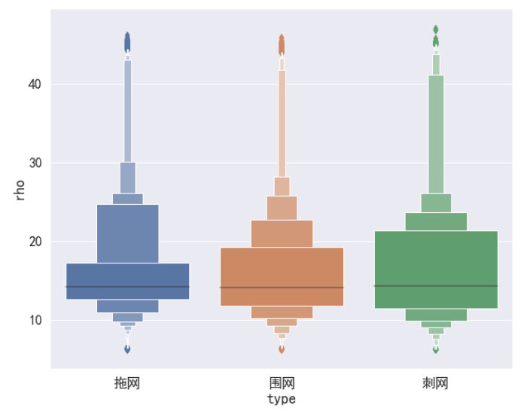
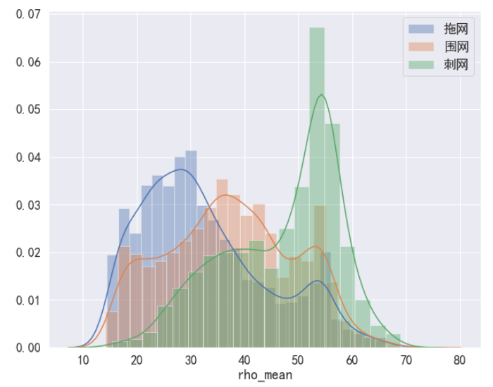
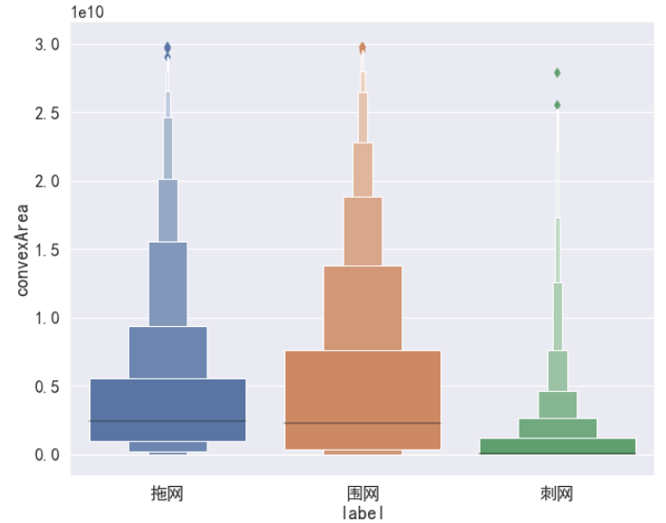
特征分析——轨迹类
渔船工作于不同的捕捞方式时，其各自的运动轨迹不同，从运动轨迹中可以提取出相关特征进行分析，包括：
轨迹各处曲率半径
轨迹凸包面积
……
职位：
姓名：
曲率半径
（取2为底的对数）
曲率半径平均值
凸包面积

Slide 11
特征分析——其他类
根据上述类型的特征，对于渔船的捕捞方式已经可以进行一定程度的判断，为了提高判断的准确性，还需要加入其他类型的特征，主要包括：
时间类特征
开始时间
结束时间
每次捕捞时间
数据指标类特征
相关系数
Hurst系数
……
职位：
姓名：

Slide 12
03
01
模型设计

Slide 13
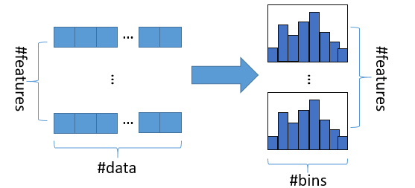
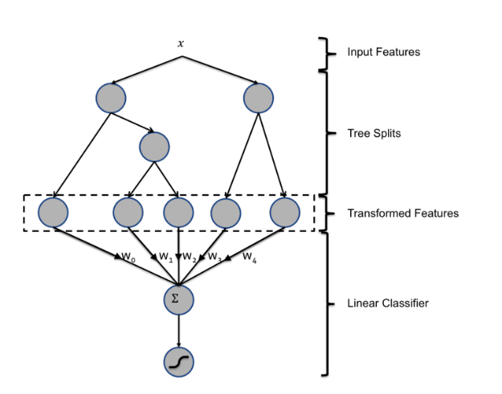
模型设计 —— LightGBM
GBDT
LigthGBM是boosting集合模型的一种，它和xgboost一样是对GBDT的高效实现。原理上它和GBDT及xgboot类似，都采用损失函数的负梯度作为当前决策树的残差近似值，去拟合新的决策树。
LightGBM 优点
1、基于Histogram（直方图）的决策树算法。 2、利用了GOSS（基于梯度的one-side采样） 来做采样算法。 3、采用EFB（互斥的特征捆绑）来预处理稀疏数据。
职位：
姓名：

Slide 14
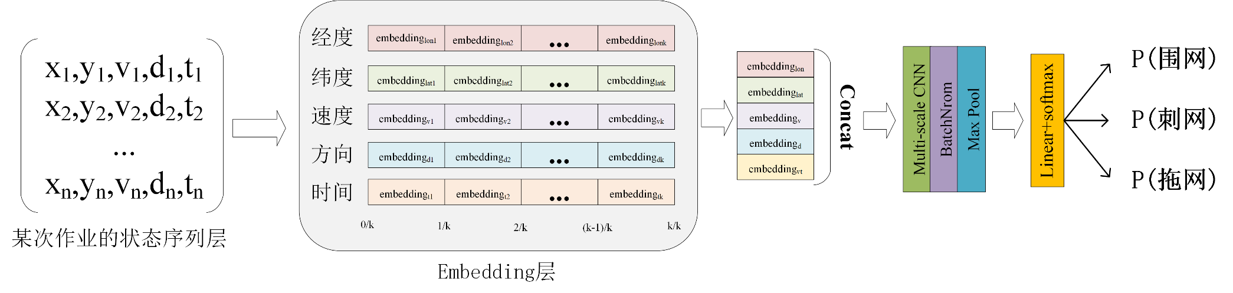
模型设计 —— NN
神经网络等深度学习模型可以自动从原数据中提取特征，这里借助了TextCNN的结构，在Embedding部分进行了改进，我们将经度、纬度、速度、方向、时间这一五元组看成一个状态，对状态进行离散化并分桶，通过word2vec算法对每个桶的特征表达进行预训练。对于每艘船的某一状态，进行桶特征映射后拼接它们以得到该状态的特征编码，以此得到船在每一时刻的状态特征表示，然后送入CNN进行学习。
NN 优点： 纯自动提取特征；与手工特征的lgb融合有较大收益。
职位：
姓名：

Slide 15
模型设计 —— LightGBM & NN
在上一章中提取的相关特征基础上，根据递归特征消除和人工筛选的方式选出一定数量的特征，放入LGB模型中进行学习。
根据上述思路，将状态离散化，得到每艘船的状态序列，并对状态序列进行Word2Vec编码预训练，再通过TextCNN进行学习。
线上成绩：0.8941
线上成绩：0.8853
职位：
姓名：
模型融合
A榜成绩：0.9000
B榜成绩：0.8859

Slide 16
04
01
AIS
分析

Slide 17
AIS数据分析——何时使用AIS数据？
AIS数据相比北斗的数据具有更高的数据质量，可以作为识别渔船作业行为的补充，因此第一个问题是什么时候需要用这个数据来补充？
这部分可以通过对模型进行自我比较，通过渔船在作业行为中信号的发送次数以及发送频率来刻画接收数据的质量，分析北斗数据中在一次出海作业行为中数据质量与模型预测准确率的关系，找到一个临界点。若数据质量低于这个临界点，则尝试通过匹配AIS数据来实现数据的补充和优化。
职位：
姓名：
北斗数据

Slide 18
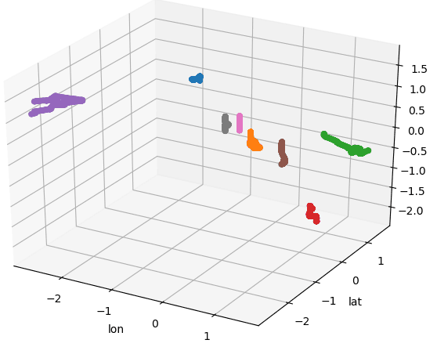
AIS数据分析——如何根据不同的渔船分离AIS数据？
考虑到AIS数据中同一ais_id对应的所有数据并不一定是同一艘船的一次出海中获得的，因此需要从每个ais_id对应的数据中进行划分，使得每一段数据都是从一艘船的一次出海中获得。
将渔船的经纬度和时间标准化后作为特征，采用聚类的方法，分离出每艘船每次出海的数据段。
方案验证
通过对北斗数据进行分析，不同渔船id的数据在 经度-纬度-时间 空间中存在分离现象，相同渔船id则呈聚集趋势。左图中相同颜色数据表示同一渔船数据序列在该空间中的分布。
因而可对AIS数据中的经纬度时间特征标准化后，通过聚类算法进行分离。
职位：
姓名：
北斗数据

Slide 19
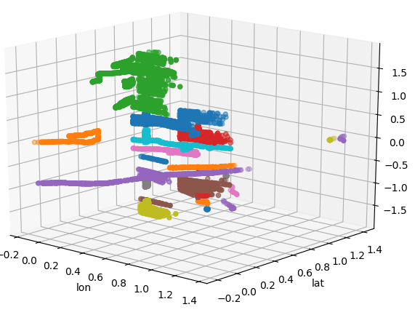
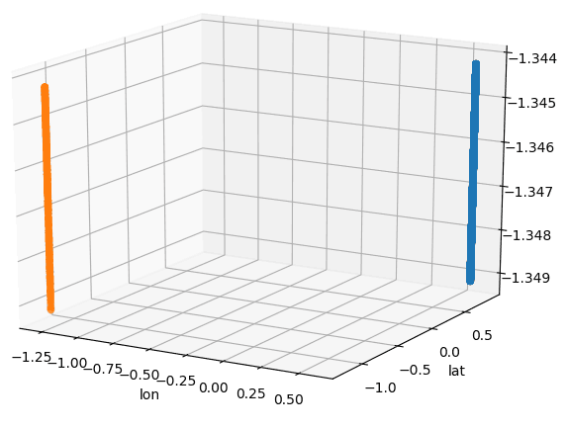
AIS数据分析——如何根据不同的渔船分离AIS数据？
AIS数据处理结果
左图表示的为AIS中某个ais_id数据的经纬度和时间在标准化后，在经度-纬度-时间 空间中，通过DBSCAN进行聚类的结果。图中每个颜色的数据序列表示为同一艘船一次出海捕捞作业的数据片段。可以看出该方案对该ais_id的AIS数据的分段效果较好。
在数据处理过程中，我们发现存在某些ais_id的数据在同一时间存在于位置差异较大的两处地点同时发出信号的现象，如左图所示。故而推测有多艘船使用同一ais_id的情况。
职位：
姓名：

Slide 20
AIS数据分析——如何将与AIS数据进行匹配？
从AIS数据中分离出有效的渔船出海数据后，可以将AIS数据与北斗数据进行匹配，找出两者中对应的渔船，便于对捕捞行为进行监管。
匹配方式为：
根据经纬度信息，对原始数据进行分区，将整片海域划分成 M 片区域，对在同一区域内的渔船数据进行匹配处理；
对于在同一区域的数据，得到其经纬度、时间、速度、方向、hurst值等数据的统计量特征（极值、均值等），对上述统计量特征求欧氏距离；
对于上述欧式距离进行排序，取出其最小的一项，该最小项若小于一定阈值，便可以得出匹配的结论。
x_{1n}、 x_{2n}分别为AIS和北斗数据的第n个特征
职位：
姓名：
上述方案每次判断需要对n₁个AIS数据中每一项和n₂个北斗数据进行计算，算法的时间复杂度为O(n₁×n₂)。

Slide 21
01
总结与
提升

Slide 22
总结与提升
对原始数据进行了充分的分析，提取了大量的特征，通过LGB模型进行学习，并通过NN模型对原始数据进行学习，对LGB和NN进行模型融合，取得了不错的线上成绩；
在进行特征处理时还需要更加细致，通过可视化的方法，分析出各个特征对结果的影响，最终提取出效果最好的特征；
对AIS数据的分析还不够理想，用聚类的方法对AIS数据进行分段处理后，没能深入的分析渔船的捕捞行为；
由于线下设备性能受限，对AIS数据和北斗数据的匹配工作未能完善的进行，仅提出了解决方案，未能得到匹配的结果。
此次比赛对我们收获很大，让我们基本熟悉了数据挖掘的整个流程，遗憾的是由于开学课程繁忙C榜部分没有好好做，但还是非常感谢赛题组给我们这样的一个机会，工作人员们辛苦了，祝工作顺利，万事如意！
职位：
姓名：

Slide 23


THANK YOU

